Slide 1

TRƯỜNG TIỂU HỌC LÊ QUÝ ĐÔN
Thứ năm ngày 10 tháng 3 năm 2022
Tự nhiên xã hội
Côn trùng

Slide 2
Mục tiêu
Chỉ và nói tên các bộ phận bên ngoài của một số loài côn trùng được quan sát.
1
Kể được tên một số côn trùng có lợi và có hại đối với con người.
2
Nêu được một số cách tiêu diệt những côn trùng có hại.
3

Slide 3
Khởi động

Slide 4
Em hãy chọn và đánh dấu vào câu trả lời đúng nhất. Cơ thể động vật gồm:
A.
Đầu và mình
B.
Đầu và cơ quan di chuyển
C.
Đầu, mình và cơ quan di chuyển

Slide 5
Động vật sống ở đâu? Em hãy chọn và đánh dấu vào trước câu trả lời đúng nhất.
A.
Sống ở dưới nước
B.
Sống ở trên cạn
C.
Sống ở dưới nước, trên cạn và trên không

Slide 6
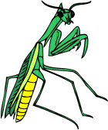
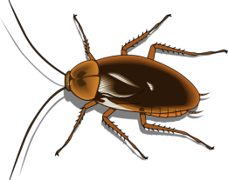
Bài 50:
Côn trùng

Slide 7
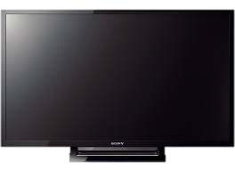
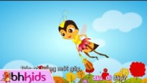

Slide 8
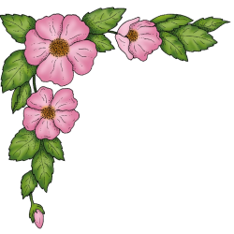
Hoạt động 1:
Đặc điểm bên ngoài của côn trùng

Slide 9
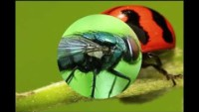
Hình ảnh một số loài côn trùng
- Em hãy quan sát kĩ các con côn trùng, xác định tên
của chúng để hoàn thành bài tập sau đó.

Slide 10
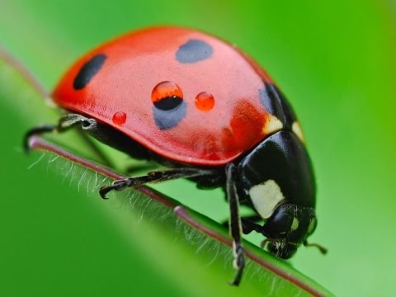
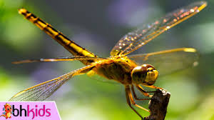
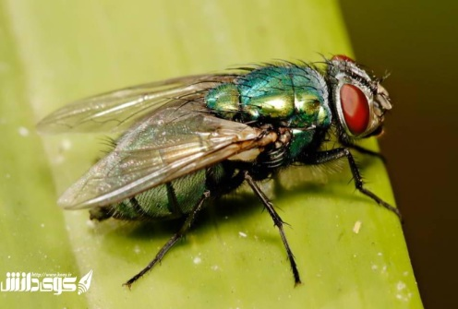
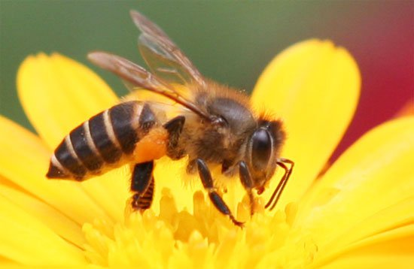
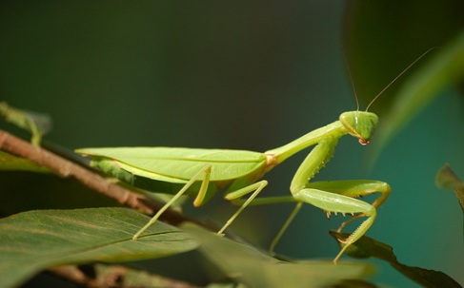
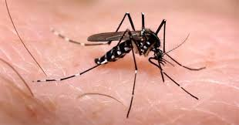
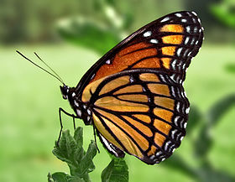
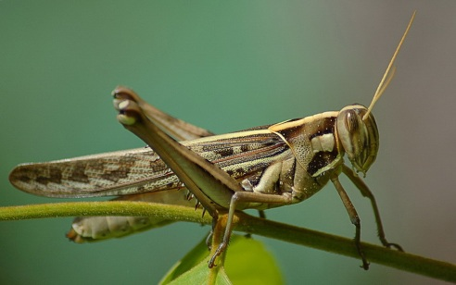
Đáp án
Tên đúng của các con côn trùng
Cánh cam
Chuồn chuồn
Con ruồi
Con ong
Bọ ngựa
Con muỗi
Con bướm
Châu chấu

Slide 11
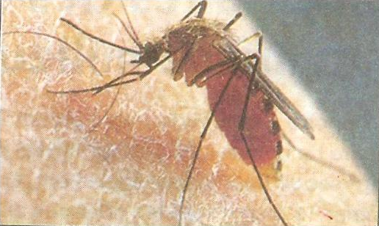
Đặc điểm bên ngoài của con muỗi
Đầu
Cánh
Ngực
Chân
Bụng
Con muỗi

Slide 12
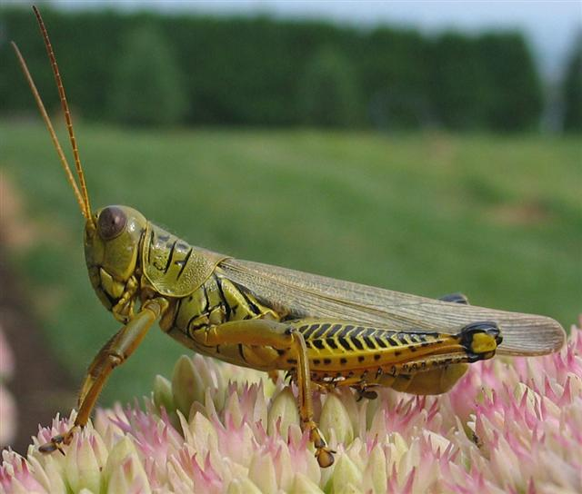
Các bộ phận thường có
trên đầu của côn trùng:
Râu
Mắt
Miệng
(Vòi miệng)

Slide 13
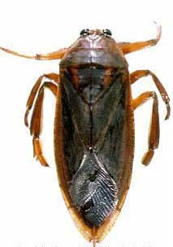
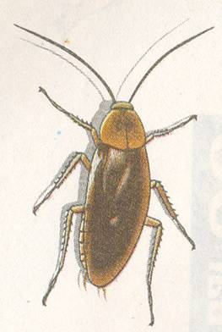
- Côn trùng thường có 6 chân.
- Chân phân thành các đốt.
Chân
Các đốt

Slide 14
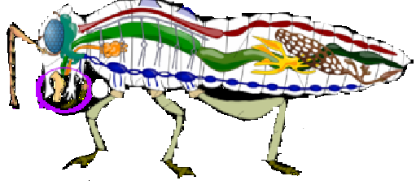
Hình ảnh giải phẫu bên trong cơ thể côn trùng
Các ống khí
Động mạch lưng
Ruột giữa (dạ dày)
Tim
Ruột sau
Buồng trứng
Tuyến nước bọt
Chuỗi hạch thần kinh bụng

Slide 15
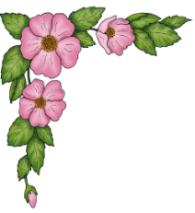
Kết luận
- Côn trùng (sâu bọ) là những động vật không xương sống.
- Chúng thường có 6 chân và chân phân thành các đốt.
- Phần lớn các loài côn trùng đều có cánh.

Slide 16
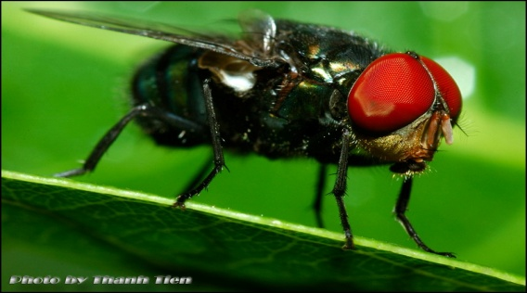
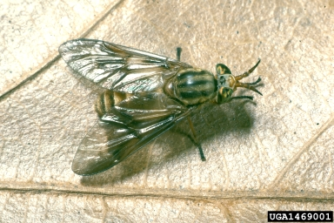
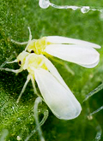
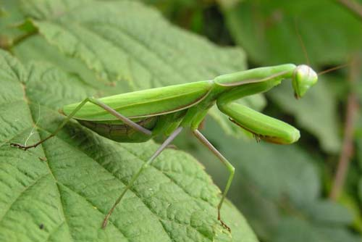
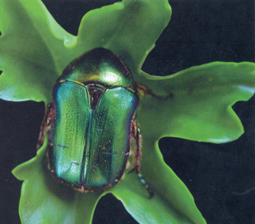
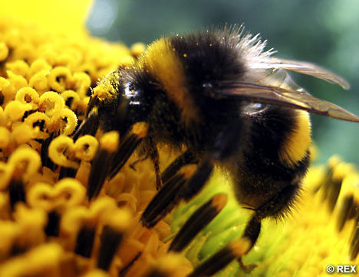
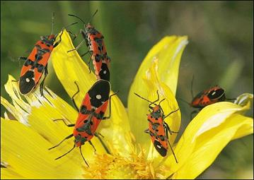
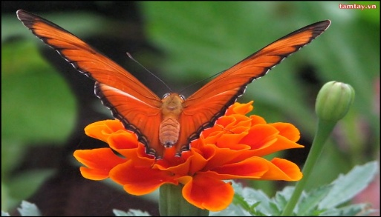
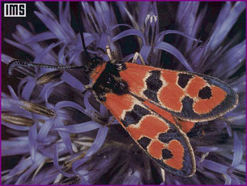
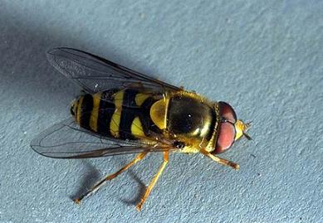
Hoạt động 2: Sự phong phú, đa dạng về đặc điểm bên ngoài của côn trùng

Slide 17

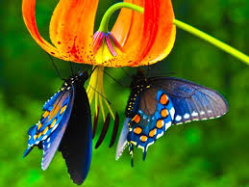
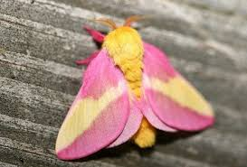
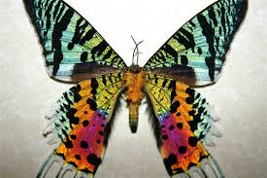
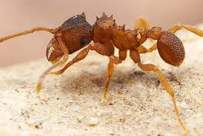
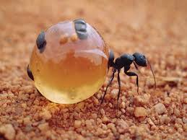
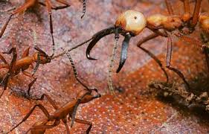
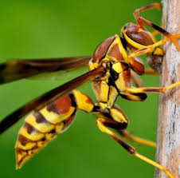
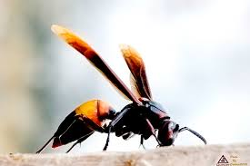
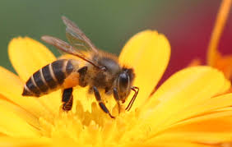
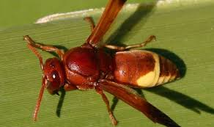
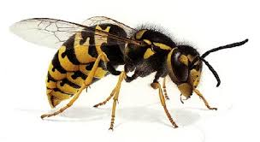
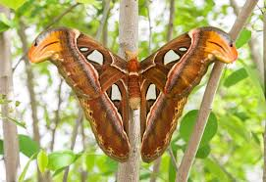
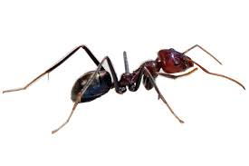
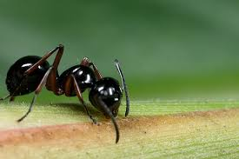
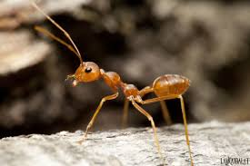
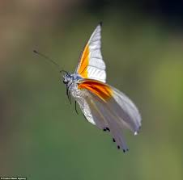
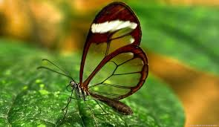
Sự đa dạng về hình dáng của côn trùng
Bướm
Kiến
Ong

Slide 18
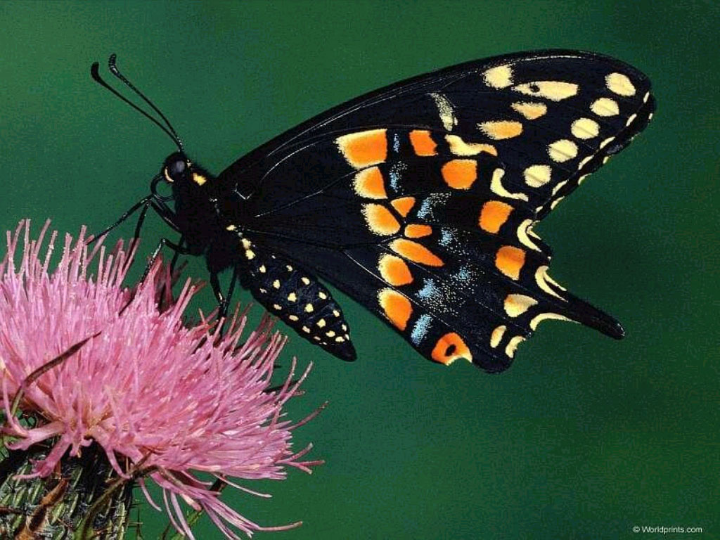
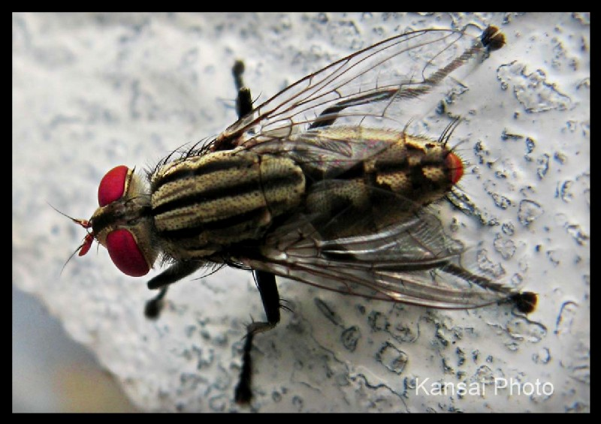
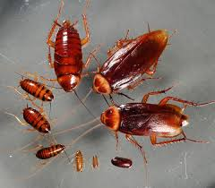

















Sự đa dạng về màu sắc của côn trùng
Con gián
Con cà cuống
Bướm
Ruồi
Bọ ngựa
Cánh cam
Con tằm

Slide 19




Đặc điểm về chân của côn trùng
Cà cuống
Gián
Dế
Muỗi
Bọ ngựa
Bọ muỗm

Slide 20










Đặc điểm về cánh của côn trùng
Cà cuống
Gián
Cánh cam
Mối
Ong
Ruồi
Bướm

Slide 21
Kết luận:
Côn trùng có nhiều loài khác nhau, mỗi loài có đặc điểm hình dáng, kích thước, màu sắc khác nhau. Ngay trong cùng một loài nhưng các giống khác nhau thì đặc điểm bên ngoài cũng khác nhau.

Slide 22
Hoạt động 3:
Ích lợi và tác hại của côn trùng

Slide 23








Tiêu diệt các côn trùng có hại
Bọ dùa
Bọ ngựa
Làm sạch môi trường
Bọ hung
Cải tạo đất
Dế
Một số loài côn trùng có ích:
Bướm
Thụ phấn cho hoa
Ong
Dế
Làm thực phẩm
Châu chấu
Bọ ngựa
Làm dược liệu
Cà cuống

Slide 24




Châu chấu
Phá hoại mùa màng của nông dân
Sâu non
Một số loài côn trùng có hại:
Rầy nâu
Ruồi
Trung gian truyền bệnh nguy hiểm
Muỗi
Gián

Slide 25






Các biện pháp phòng ngừa và tiêu diệt côn trùng có hại

